Slide 1
Wc-rol spelletjes

Slide 2
KNIKKERBAAN IN EEN DOOS

Slide 3
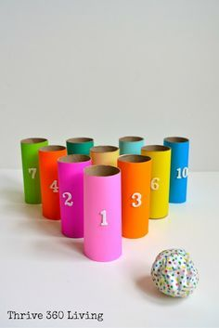
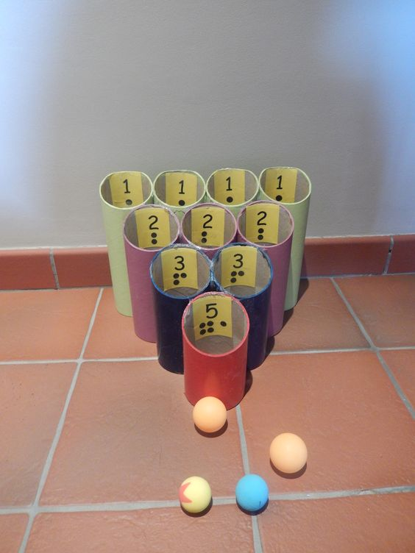
Bowlen

Slide 4
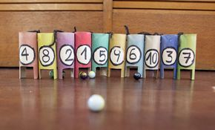
Knikkeren

Slide 5
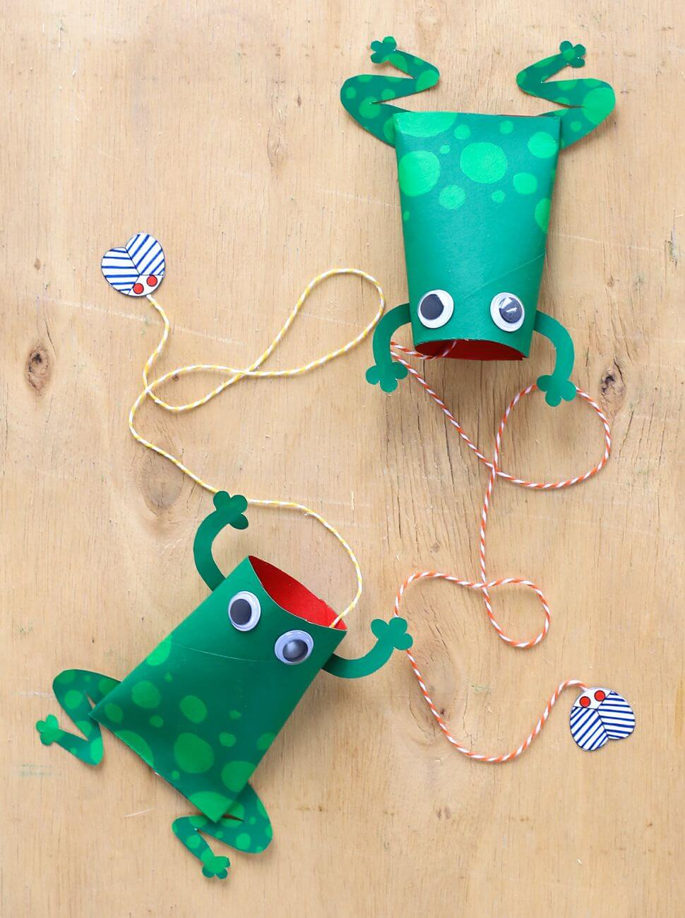
Kikkervangspel

Slide 6
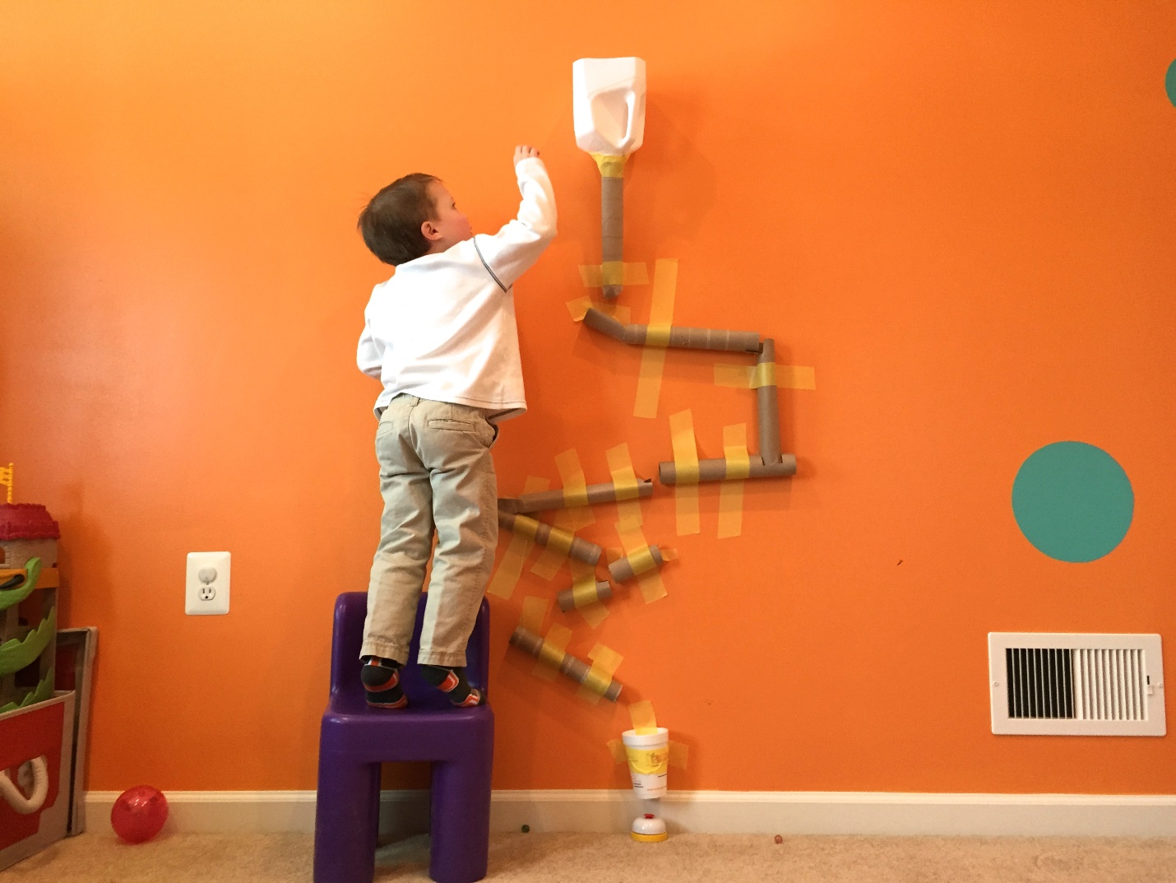
Knikkerbaan op de muur

Slide 7
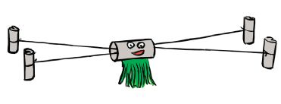
Baard in de wind

Slide 8
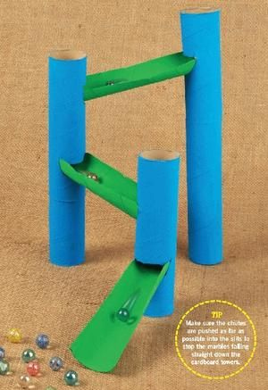
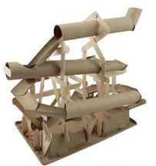
knikkerbaan

Slide 9
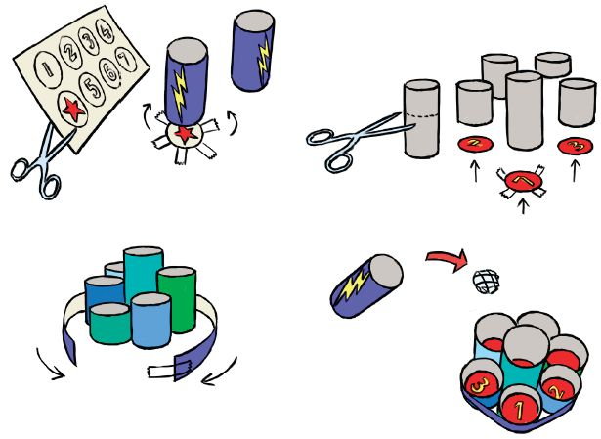
Propjes gooispel

